Slide 1
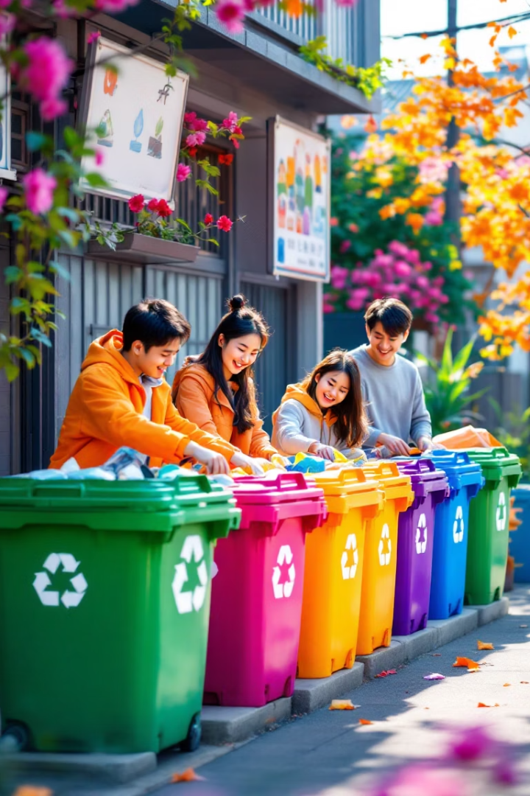
지역별 분리수거 게임
환경을 사랑하는 여러분을 위한 혁신적인 솔루션을 소개합니다.
우리 동네 맞춤형 분리수거 정보와 재미있는 게임이 결합된 앱입니다.
아이부터 어른까지, 새로운 방식으로 환경 보호에 동참해보세요.

Slide 2






왜 필요한가요?
환경 보호
올바른 분리수거로 지구를 지킵니다
지역별 맞춤 정보
우리 동네 기준에 맞는 정확한 분리 방법
분리수거 혼란 해소
복잡한 규칙을 쉽게 배울 수 있습니다

Slide 3




누구를 위한 앱인가요?
일반 시민
이사한 주민
복잡한 분리수거 규칙에 혼란을 겪는 모든 연령층
새로운 지역의 규칙을 빠르게 배우고 싶은 분들
환경 교육 가정
자녀에게 재미있게 환경 보호를 가르치고 싶은 부모님

Slide 4
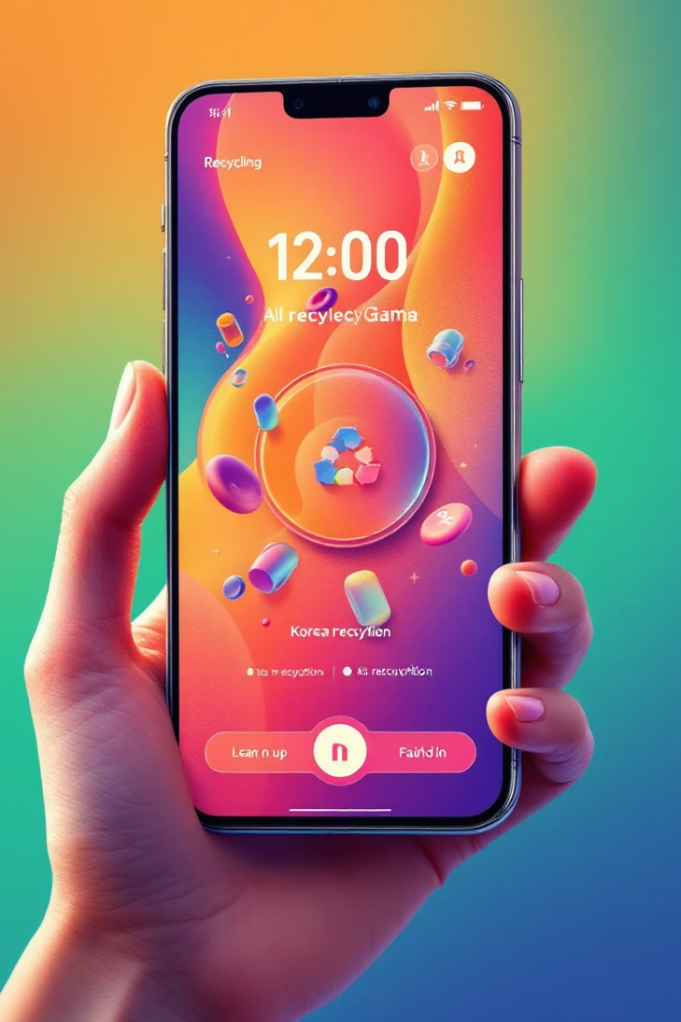



주요 기능
지역 맞춤 정보
내 동네 분리수거 규칙을 정확히 알려드립니다
게임형 학습
재미있는 퀴즈와 챌린지로 쉽게 배울 수 있어요
보상 시스템
환경 보호 활동으로 포인트를 모아 혜택을 받으세요

Slide 5








앱의 장점
재미와 흥미
환경 보호
게임 요소로 지루한 정보 전달을 즐겁게 만듭니다
올바른 분리수거로 재활용률을 높여 지구를 보호합니다
커뮤니티 형성
정보 접근성
환경 보호에 관심 있는 이웃들과 연결될 수 있습니다
복잡한 지역별 정보를 한 앱에서 쉽게 확인할 수 있습니다

Slide 6
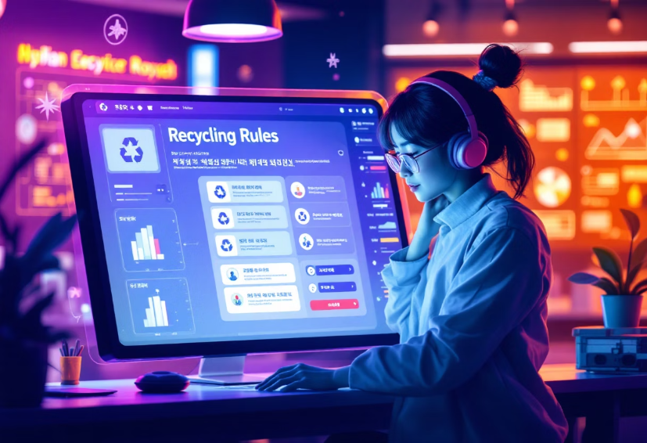
해결해야 할 과제
정보 업데이트 문제
해결 방안
지역별 분리수거 기준은 계속 변합니다. 최신 정보 유지가 어렵습니다.
사용자 피드백 시스템 구축
지자체와 협력 관계 구축
정보 오류 제보 기능 마련
공식 확인 절차 도입

Slide 7



해결해야 할 과제:사용자 참여 유지 전략
실생활 연동
실제 쓰레기 사진 인식으로 즉시 도움 제공
주간 챌린지
다양한 미션으로 지속적인 참여 유도
리워드 시스템
환경 보호 활동에 대한 실질적 보상 제공

Slide 8

기술 구현 계획
기본 프레임워크
데이터베이스 구축
HTML/CSS와 JavaScript로 앱의 기본 구조 구축
지역별 분리수거 정보 데이터베이스 설계 및 구축
1
2
3
4
AI 기술 도입
게임 요소 개발
이미지 인식 기술로 쓰레기 분류 자동화 시스템 개발
흥미로운 퀴즈와 챌린지 게임 시스템 프로그래밍

